Slide 2
Agenda
Introducción
Docker
Django en Docker
Bonus

Slide 3

Containers
By eliminating variability in shipping and logistics, containers revolutionized the world back in 1956. This paradigm shift alone increased trade between nations, grew markets to a global scale, and decreased loading costs by approximately 97%.
Django en Docker

Slide 4
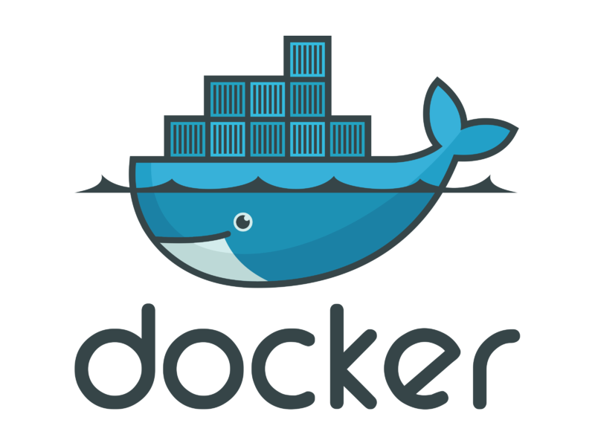
Docker
Today, Docker containers are having a similar revolutionary impact on the IT industry that no one can afford to fall behind.

Slide 5
Introduction
Historically, the infrastructure side and the software side of the IT industry have been disconnected for a long time. There are many interdependencies between both sides, yet most of the technologies and capabilities were siloed and handled differently.
Docker container technology is bridging this gap by introducing a standardized way of building, packaging, and delivering software.
Although there are several container technologies available, many professionals have chosen to use Docker because it is one of the most stable and effective platforms.

Slide 6
¿Qué es un contenedor?
Un contenedor es un paquete que contiene todo lo necesario, para que una aplicación o un servicio se ejecute.
El contenedor es totalmente independiente del servidor anfitrión que lo aloja, e incluye tanto archivos binarios, archivos de configuración, y cualquier otro fichero que se requiera.
La idea detrás de esto, es que estos contenedores sean ligeros y portables, y que se puedan transferir entre diferentes entornos sin contratiempos. Esto se debe a que el funcionamiento interno es completamente independiente del sistema operativo que lo aloja.

Slide 7
Agenda
Introducción
Docker
Django en Docker

Slide 8
What is Docker?
Docker is a software solution used to build, ship, and run containers anywhere.

Slide 9

Benefits of Docker
Packaging software in a way that leverages the skills developers already have.
Docker wraps up all your requirements together into one package that is defined in a single file.
Bundling application software and required OS filesystems together in a single standardized image format.
Using packaged artifacts to test and deliver the exact same artifact to all systems in all environments.
Abstracting software applications from the hardware without sacrificing resources.

Slide 10


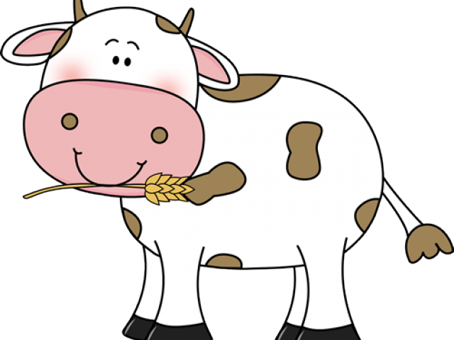
Docker: cambio en la perspectiva de los servidores
Gatitos
Vacas
- A todo el mundo le gustan los gatitos
- Son únicos, le damos un nombre
- Los tratamos de manera especial
- No les prestamos mucha atención
- No les damos nombres únicos
- Existen para satisfacer nuestras necesidades

Slide 11


The difference between traditional software deployment and Docker-based deployment is often expressed with an analogy of kittens and cattle.
Everybody likes kittens. Kittens are unique. Each has its own name and needs special treatment. Kittens are treated with emotion. We cry when they die. On the contrary, cattle exist only to satisfy our needs. Even the form cattle is singular since it's just a pack of animals treated together. No naming, no uniqueness. Surely, they are unique (the same as each server is unique), but it is irrelevant.
This is why the most straightforward explanation of the idea behind Docker is Treat your servers like cattle, not pets.
Leszko, R. (2019). Continuous Delivery with Docker and Jenkins. Second Edition. Packt Publishing Ltd.

Slide 12
Docker commands
The number of commands and associated options have been increasing with each new release of Docker.
So, with the release of Docker version 1.13 the CLI commands have been divided into management functional groups. For example, there is now a container management group of commands, and an image management group of commands.
Let’s take a look of some of those group of commands, including:
container
image
volume

Slide 13
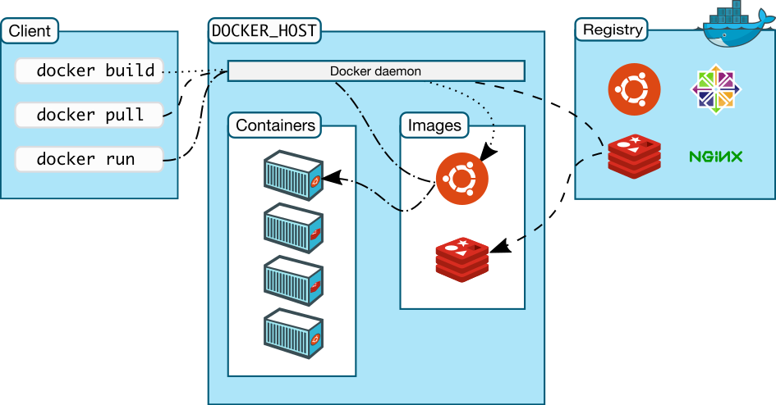
Docker architecture

Slide 14
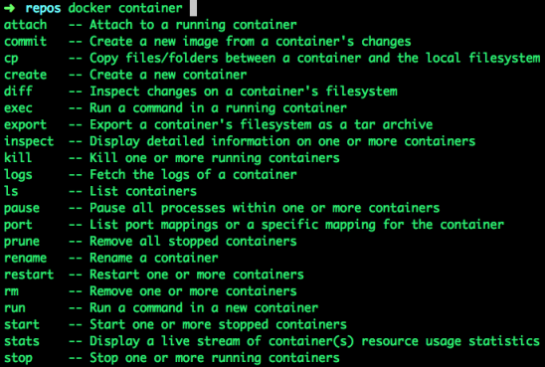
Docker container commands

Slide 15
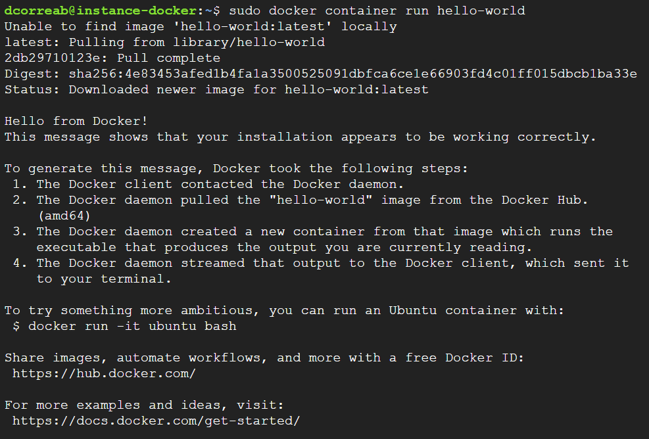
Docker container run
docker container run hello-world
This command will search the hello-world image at the local container image cache. If the image is not found in the cache, Docker will reach out to a Docker registry to try to download the container image, storing it in the local cache in the process.
Finally, it runs and creates the container

Slide 16
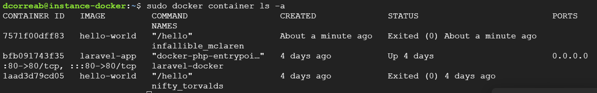
Docker container ls
docker container ls (List containers)
-a //Show all containers (default shows just “running containers”)

Slide 17
Docker Image
Docker images consist of one or more filesystem layers and some important metadata that represent all the files required to run a Dockerized application. A single Docker image can be copied to numerous hosts. An image typically has both a name and a tag. The tag is generally used to identify a particular release of an image.
A Docker container is a Linux container that has been instantiated from a Docker image. A specific container can exist only once; however, you can easily create multiple containers from the same image.

Slide 18
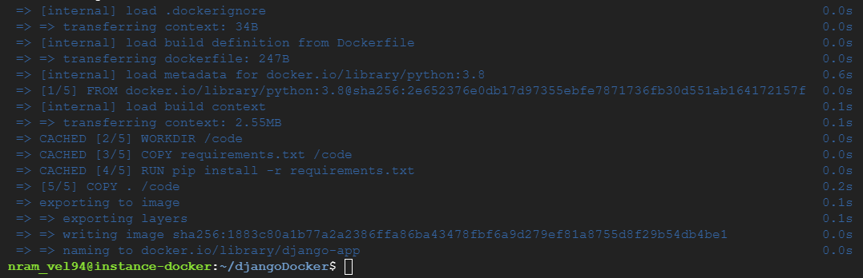
Docker image build
docker image build -t django-app .
Tag que se le da a la imagen
Ruta en la cual buscará el Dockerfile para construir la imagen

Slide 19
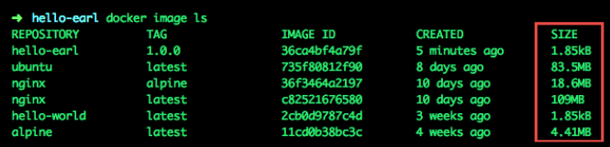
Docker image ls
¿Qué observa de raro?
Toda una imagen con Ubuntu pesa solo 83 mb. ¿Por qué?
Because usually docker images contains only the necessary minimum - In case of ubuntu image, it contains only base system, without GUI (which is rarely used in containers) and without most tools.

Slide 20
Manage data in Docker
By default, all files created inside a container are stored on a writable container layer. This means that:
The data doesn’t persist when that container no longer exists.
It is difficult to get the data out of the container if another process needs it.
A container’s writable layer is tightly coupled to the host machine where the container is running. You can’t easily move the data somewhere else.
Docker has two options for containers to store files in the host machine, so that the files are persisted even after the container stops: volumes and bind mounts.

Slide 21
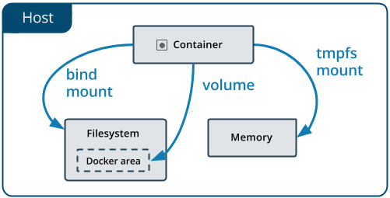
Docker Volume
Volumes are the preferred mechanism for persisting data generated by and used by Docker containers.
Volumes are stored in a part of the host filesystem which is managed by Docker (/var/lib/docker/volumes/ on Linux). Non-Docker processes should not modify this part of the filesystem. Volumes are the best way to persist data in Docker.

Slide 22
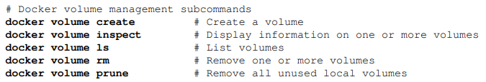
Docker volume commands
¿Qué tipo de información debería almacenar en los volúmenes de Docker?
De manera opcional podríamos utilizar otras plataformas para almacenar esa información. Tales como: Cloud Storage (o S3), SQL (o RDS), entre otras.
Datos de la base de datos, imágenes cargadas por los usuarios, y datos en sesión.

Slide 23
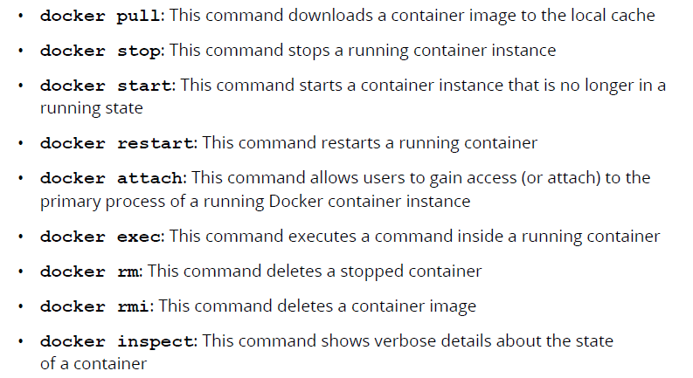
Other Docker commands

Slide 24
Docker Hub
Docker Hub is a service provided by Docker for finding and sharing container images with your team. It provides the following major features:
Repositories: Push and pull container images.
Teams & Organizations: Manage access to private repositories of container images.
Official Images: Pull and use high-quality container images provided by Docker.
Publisher Images: Pull and use high- quality container images provided by external vendors. Certified images also include support and guarantee compatibility with Docker Enterprise.
Builds: Automatically build container images from GitHub and Bitbucket and push them to Docker Hub.
Webhooks: Trigger actions after a successful push to a repository to integrate Docker Hub with other services.

Slide 25
Agenda
Introducción
Docker
Django en Docker

Slide 26
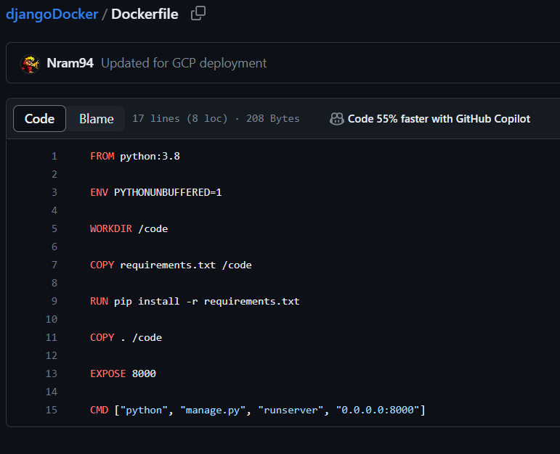
Django Project – Dockerfile
A Dockerfile is a text document that contains all the commands a user could call on the command line to assemble an image.
Directive syntax is as follows:
DIRECTIVE argument
Commands in a Dockerfile are knwon as directives.
Las directivas son case INSENSITIVE. Se recomienda que las directivas se escriban en mayúscula sostenida.

Slide 27
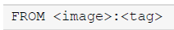
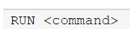
Django Project – Dockerfile Directives I
Los Dockerfiles generalmente comienzan con esta directive.
Se usa para especificar la imagen madre de nuestra imagen de Docker.
La imagine madre es el punto inicial de nuestra imagen de Docker.
FROM
Si no se especifica el tag, se tomará la última versión de la imagen.
Podemos especifircar la imagen scratch si queremos crear una imagen madre nueva.
LABEL
Pareja clave-valor para agregar metadatos a nuestra imagen de Docker.
Se usa para organizer internamente las imagenes.
La utilizamos cuando queremos ejecutar commandos durante la construcción de nuestra imagen.
Comúnmente se usa para instalar paquetes, crear usuarios, grupos, entre otras.
RUN
Pueden realizarse múltiples comandos en un mismo RUN separando cada comando con &&
Pueden existir múltiples RUN en un mismo Dockerfile.

Slide 28
Django Project – Dockerfile Directives II
Se espera que un contenedor corra un solo proceso.
Directiva usada para proveer el commando de inicialización que se ejecuta cuando se crea un contenedor de la imagen.
CMD
El Dockerfile solo puede ejecutar una directiva CMD. Si hay más de una, Docker solo ejecutará la última.
ENV
Se utiliza para fijar variables de entorno.
Permite definer variables que el usuario puede pasar durante el tiempo de construcción de la imagen.
Es la única directive que puede preceder a FROM.
ARG
Podemos darle un valor por defecto opcional que se usará si no se pasa ningún valor durante el build de la imagen.

Slide 29
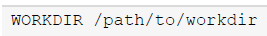
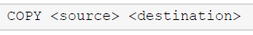
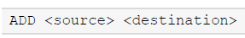
Django Project – Dockerfile Directives III
Permite especificar el Directorio de trabajo actual del contenedor.
Cualquier directive ADD, CMD, COPY o RUN posterior a esta serán ejecutadas en este Directorio.
Si el Directorio no existe, Docker lo creará y lo hará el Directorio actual.
WORKDIR
Pueden existir múltiples directivas WORKDIR. Cada subsecuente WORKDIR será relativo al WORKDIR previo.
COPY
Esta directive permite copier archivos de nuestro archive de Sistema local a la imagen de Docker durante el proceso de construcción.
Esta directive tine la misma funcionalidad de COPY.
Permite pasar URLs como parámetro.
Si se pasa un archivo comprimido en el parámetro source , ADD lo extrae y lo copia en el archivo de Sistema de la imagen.
ADD
En general se recomienda usar COPY a menos que se requieran trabajar con URLs o archivos comprimidos.

Slide 30
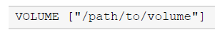
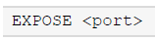
Django Project – Dockerfile Directives IV
Los volumenes se utilizan para la persistencia de datos de nuestros contenedores.
Con la directive VOLUME Podemos crear volumenes dentro de nuestro contenedor.
Se crea un Directorio de mapeo y cualquier cambio al volume se copiará allí.
VOLUME
EXPOSE
Esta directiva se usa para informar a Docker que el contenedor está escuchando un Puerto específico en tiempo de ejecución.
Los puertos expuestos con EXPOSE serán accesibles únicamente al interior de los contenedores. Para hacerlos públicos usamos el flag –p cuando corramos el comando run.

Slide 31
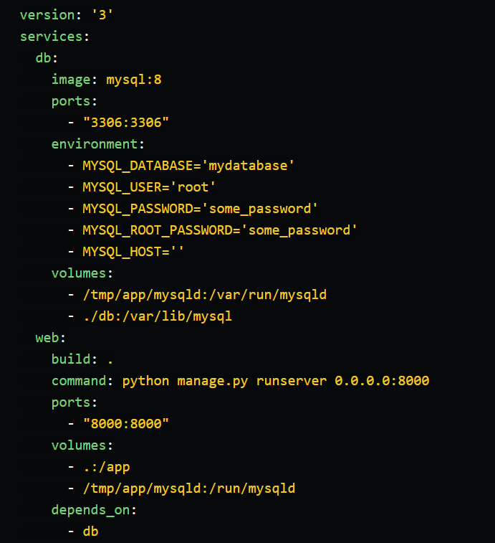
Django Project – Docker Compose
Docker Compose permite gestionar y correr procesos en múltiples contenedores.
El archivo docker-compose.yml es el archivo de configuración de Docker Compose.

Slide 32
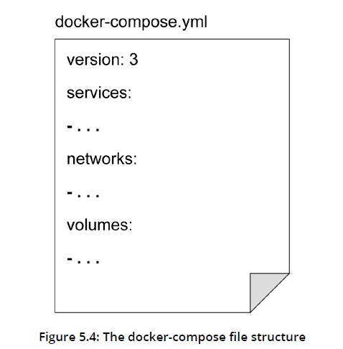
Django Project – Docker Compose Estructura
Esta sección define la versión de sintáxis (syntax versión) para el archivo docker-compose. La versión actual es la 3.
Esta sección describe los contenedores de Docker que se construirán e iniciarán por docker-compose.
Esta sección describe las redes que usarán los servicios.
Esta sección describe los volúmenes que serán montados en los contenedores en los servicios.

Slide 33
Django Project – Docker Compose - Services
Existen dos maneras de crear contenedores a través de docker compose. La primera es construer el contenedor y la Segunda usar imágenes de Docker.
Se recomienda usar la primera si estamos creando y probando contenedores localmente, mientras que es más fácil y rápido usar imágenes del registro (Dockerhub) para producción o sistemas CI/CD.

Slide 34
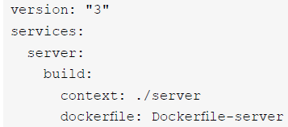
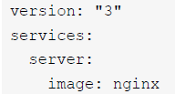
Django Project – Docker Compose - Services
Supongamos que queremos constuir un contenedor para una aplicación llamada server con la siguiente estructura:
Construyendo el Contenedor
Directorio
Dockerfile
Usando Docker Image
Imagen

Slide 35
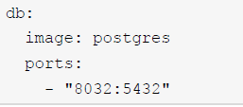
Django Project – Docker Compose - Network
Por defecto, Docker Compose crea una red única y cada contenedor se conecta a esta.
Un contenedor se puede conectar a otro usando un hostname.
docker-compose crea esta red
Server y db se unen a esta red con sus nombres.
Server se puede conectar a db usando su nombre y puerto
Podemos modificar las redes para adaptarlos a nuestras redes personalizadas. Para este curso nos quedaremos con las redes únicas que cree Docker Compose.
postgres: // db:5432

Slide 36
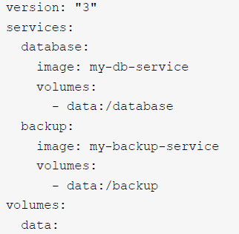
Django Project – Docker Compose - Volumes
El archive docker-compose crea y administra los volumenes permitiendo persistencia de datos entre contenedores.
Todos los contenedores pueden reutilizar estos volumenes, efectivamente compartiendo información entre ellos para sincronización, preparación de data y operaciones de backup.
Django en Docker
El resultado es que esta aplicación corre la base de datos y realiza backups continuamente sin downtime.
Se monta el volumen en el servicio database y en el servicio backup.
Se crea el volumen llamado data con el plugin de volúmenes por defecto de Docker.

Slide 37
Django Project – Docker Compose - Volumes
El archive docker-compose crea y administra los volumenes permitiendo persistencia de datos entre contenedores.
Todos los contenedores pueden reutilizar estos volumenes, efectivamente compartiendo información entre ellos para sincronización, preparación de data y operaciones de backup.
El resultado es que esta aplicación corre la base de datos y realiza backups continuamente sin downtime.
Se monta el volumen en el servicio database y en el servicio backup.
Se crea el volumen llamado data con el plugin de volúmenes por defecto de Docker.

Slide 38
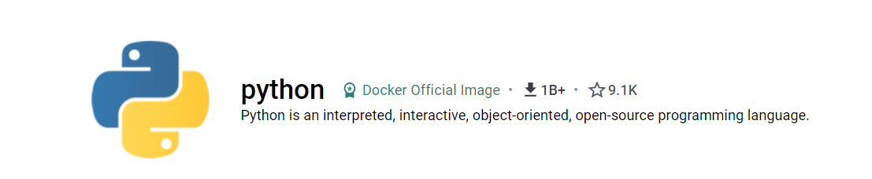
Python – DockerHub
https://hub.docker.com/_/python

Slide 39
Python – Docker Hub – II
Python:<version>
This is the defacto image. If you are unsure about what your needs are, you probably want to use this one. It is designed to be used both as a throw away container (mount your source code and start the container to start your app), as well as the base to build other images off of.
Note:
Some of these tags may have names like bookworm or bullseye in them. These are the suite code names for releases of Debian and indicate which release the image is based on.

Slide 40
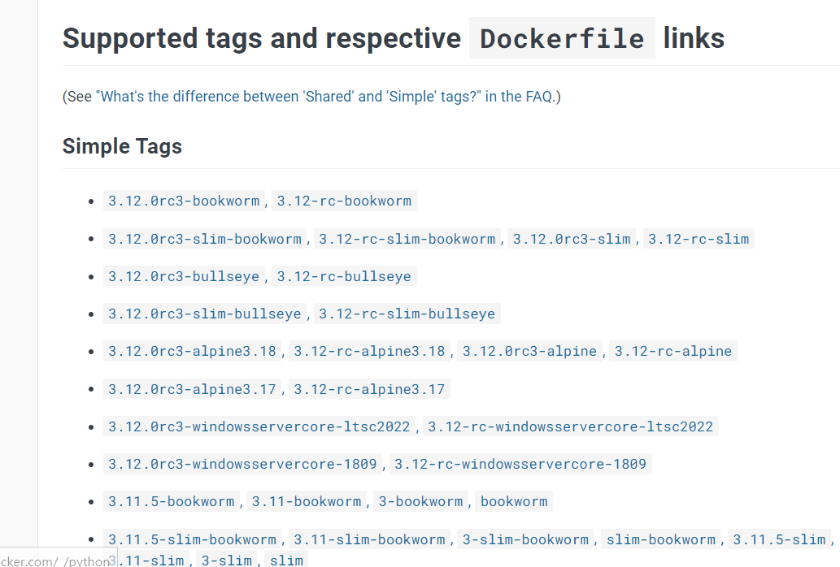
Es muy común observar en diferentes imágenes en Docker Hub el uso de tags como “alpine”, “bookworm”, “bullseye”.
Por ejemplo: Alpine se refiere a Alpine Linux; Bookworm y Bullseye se refieren a versiones de Debian.

Slide 41
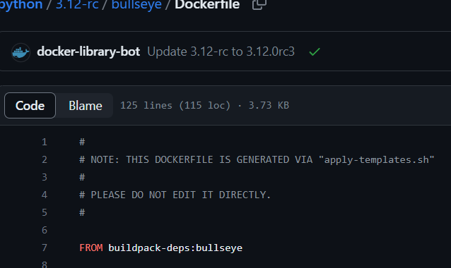
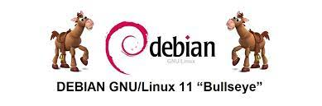
python:3.12.0rc3-bullseye – Dockerfile
https://github.com/docker-library/python/blob/7eed90893e798ce9882222e82643441bec892be5/3.12-rc/bullseye/Dockerfile

Slide 42
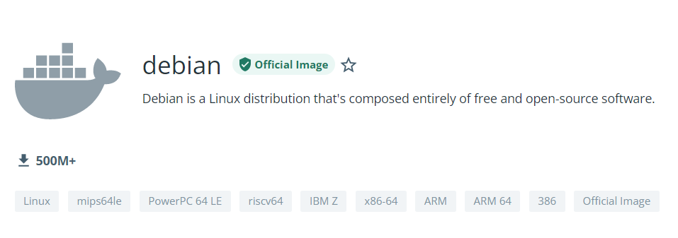
debian – Docker Hub
https://hub.docker.com/_/debian

Slide 43
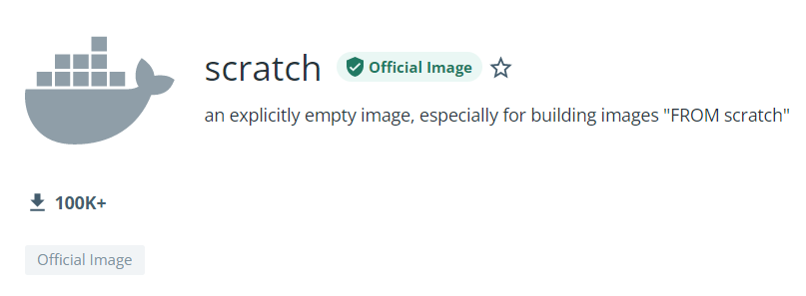
scratch – Docker Hub
https://hub.docker.com/_/scratch

Slide 44

Retomemos el Dockerfile del proyecto Django

Slide 45
Django Project – Dockerfile – Revisitado
Esta es la imagen base sobre la cual se hará el build de la imagen Docker.
Esta línea se asegura que la salida que Django escriba en la terminal salga en tiempo real sin ser buffereada.
Creamos un directorio llamado code donde irá el root de nuestro proyecto en el contenedor y lo convierte en el directorio de trabajo.
Instalamos las dependencias necesarias en nuestro Contenedor
Copiamos el archivo local de requerimientos al contenedor.
Exponemos el puerto que queremos que el contenedor escuche.
Ejecución del manage.py

Slide 46
Django Project – docker-compose.yml
¿Qué estamos definiendo en esta parte?
Usamos una imagen de DockerHub de MySQL
Definimos las variables de entorno de MySQL (se ejecutaría en GCP SQL)
Construimos el contenedor asumiendo que el Dockerfile está en la misma ruta.
Marca dependencia entre contenedores
Reemplaza el CMD del Dockerfile
db
web

Slide 47
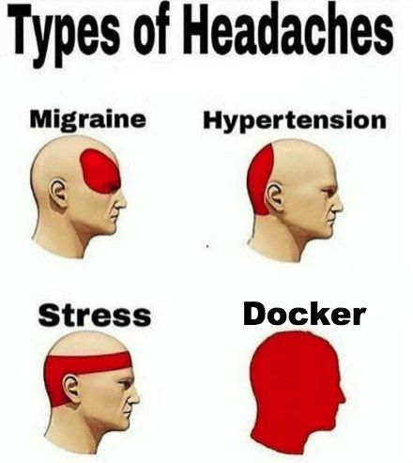

Slide 48
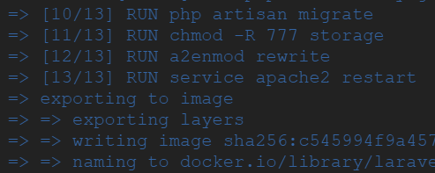
Desplegando el proyecto con Docker
Una vez comprendida cada línea del archivo Dockerfile (y teniendo instalado Docker en nuestro servidor/computador), solo queda faltando ejecutar un par de comandos por consola, para poner a correr nuestro proyecto.
docker image build -t django-app . (creamos la imagen)
Tag que se le da a la imagen
Ruta en la cual buscará el Dockerfile para construir la imagen

Slide 49
Desplegando el proyecto con Docker – II
docker container run -d --name django-docker -p 80:80 django-app (creamos y ponemos a correr el contenedor)
Nombre de la imagen desde la cual creamos el nuevo contenedor
Puerto en el que se despliega el contenedor
Nombre del nuevo contenedor

Slide 50
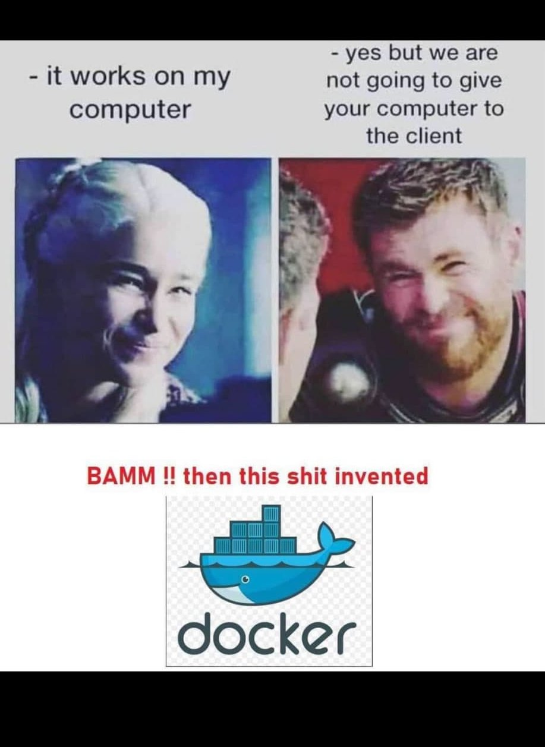

Slide 51

Recapitulemos
Hasta este punto debemos saber:
¿Qué es un contenedor?
¿Por qué es importante el uso de contenedores?
¿Qué es Docker?
¿Para qué se usan los grupos de comandos (container, image, volume)?
¿Qué es un Dockerfile, Docker-compose.yml?

Slide 52
Referencias
Bass, L., Clements, P., & Kazman, R. (2012). Software architecture in practice, 3rd Ed. Addison-Wesley Professional.
Correa, D. & Vallejo, P. (2022). Practical Laravel: Develop clean MVC web applications.
Martin, R. (2017). Clean Architecture: A Craftsman’s Guide to Software Structure and Design.
Stauffer, M. (2019). Laravel: Up & Running: A Framework for Building Modern PHP Apps. O'Reilly Media.
Waud, E. (2018). Docker Quick Start Guide: Learn Docker like a boss, and finally own your applications. Packt Publishing Ltd.

